Slide 1

KURUMSAL SOSYAL SORUMLULUK
PR AJANSI

Slide 2

Biz varız çünkü;
Her kurum içinde bulunduğu topluma karşı sorumludur. Bir yandan bu sorumlulukları yerine getirirken öte yandan uzun vadede değer elde etmelisiniz. Biz de geçmiş tecrübelerimize dayanarak size en uygun projeyi hazırlıyor ve hayata geçiriyoruz.

Slide 3

Hakkımızda
2013 yılında 3 ortak olarak çıktığımız bu yolda her geçen gün biraz daha büyüyerek yarınlara
doğru emin adımlarla ilerliyoruz…
Ardımızda bıraktığımız zamanı birikim olarak görüyor ve bu geçen zamanı kendimizi geliştirmek için kullanıyoruz.
Dünyadaki iletişim ve etkinlik akışını takip ederek, müşterilerimize yaratıcı çözümler sunmak için çalışıyoruz. TULPAR olarak biz genç beyinlerin uyum sağlayabilme kabiliyetine güveniyoruz. Bu bağlamda ekip arkadaşlarımızın tamamını öğrenmeye ve yaratıcılığa aç insanlardan seçiyoruz.

Slide 4

KURUMSAL
Misyon & Vizyon
Misyonumuz: Yaratıcı beyinlerin toplum için daha çok çalışması gerektiğine inanıyoruz. Bu yüzden onları topluma kazandırmak için, sorumluluk bilinci aşılamak için çalışıyoruz.
Vizyonumuz: Akılcı, yaratıcı, duyarlı bir yaklaşımla bulunduğumuz sektörde güçlü bir konuma gelmek.

Slide 5
Biz Kim İçin Varız ?
Öncelikli varlığımız tabii ki toplum için. En nihayetinde biz de kuruluş amacımızda belirttiğimiz gibi içerisinde bulunduğumuz topluma
Karşı sorumluyuz.
TULPAR olarak biz
Sosyal sorumluluk projeleri yürüten veya oluşturmak isteyen şirketler başta olmak üzere, halkla ilişkiler konusunda danışmanlık isteyen, iletişim alanında uzun veya kısa vadeli çalışmalar yürütmek isteyen kurum ve kuruluşlar hedef kitlemizi oluşturuyor.

Slide 6
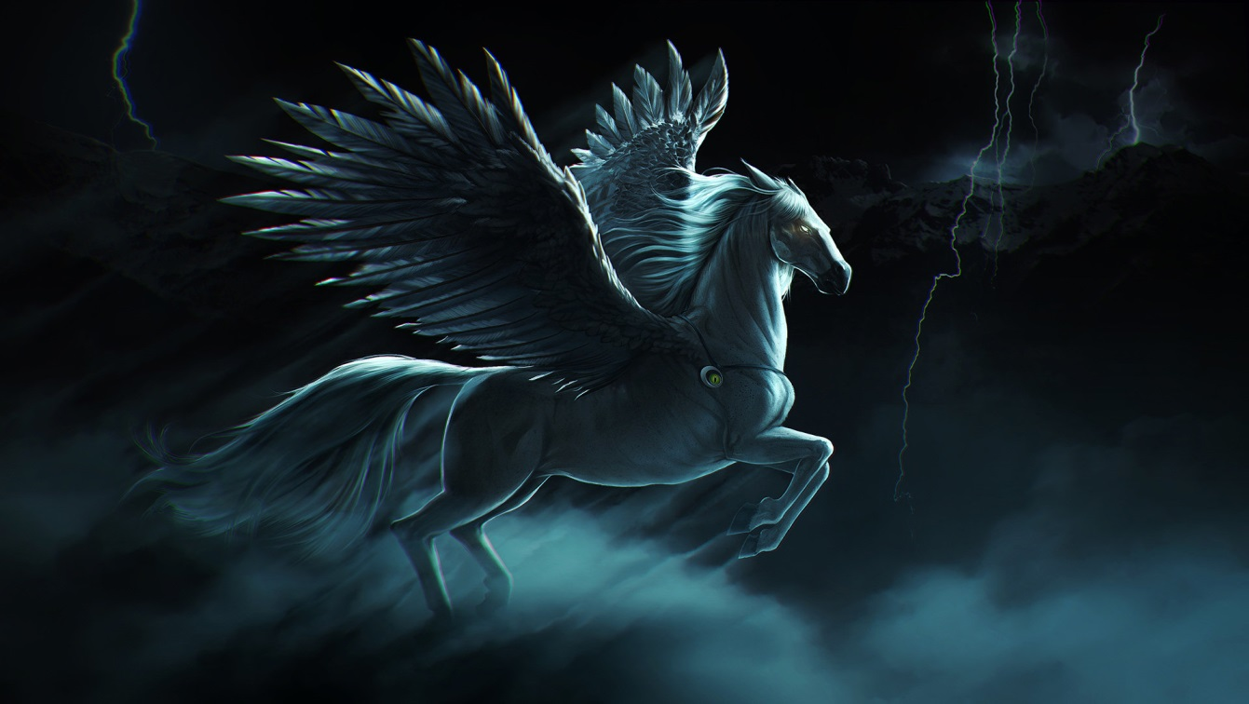
İsmimiz Gücümüz…
Tıpkı ismimiz gibi öz bir şirket olarak kurulduk. Bu durumda bize en uygun ismin köklerimizden seçilebileceğini düşündük. Yaratıcı düşünme ekibimiz araştırma ekibimizle ortak yürüttüğü çalışma sonucunda; kültürümüzü ve kuruluş amacımızı da göz önüne alarak ajans ismimizin TULPAR olmasını önerdiler. Kanatlı At anlamına gelen tulpar Türk mitolojisinde Tanrı tarafından iyi insanları koruyan, yardım bekleyenlere koşan simsiyah kanatlarını beyazlığa açan yardım atı olarak nitelendirilmiştir. Aslında hepimiz bir nevi bu sorumlulukları yükleniyoruz. Bizler de kanatlarımızın altında büyüyecek iyilik projeleri için çalışıyoruz.
Biz sizin Tulparınız olmak için çalışıyoruz…

Slide 7

İLETİŞİM
ADRES
Cihangir Mah. Damla Sok.
No:21\B Avcılar-İstanbul
TELEFON
+90 (212) 475 95 06
FAX
+90 (212) 475 95 06
E-MAİL
info@ajanstulpar.com

Slide 8




REFERANSLARIMIZ
FENERBAHÇE A.Ş.
MAVİ
DOĞUŞ YAYIN GURUBU
ANADOLU GURUBU

Slide 9
MÜŞTERİMİZİ TANIYALIM
LÖSEV

Slide 10

LÖSEMİ NEDİR?
Çocukluk çağındaki kanser vakalarının %35'ini lösemiler oluşturur ve birinci sıradadır. Lösemiler hücre cinsine göre ALL (Akut Lenfoblastik Lösemi) ve AML (Akut Myeloblastik Lösemi) olmak üzere 2 ana gruba ayrılır. Kendi içlerinde de alt sınıflar tanımlanabilir. Türkiye’de her yıl 16 yaşın altında 1200-1500 yeni lösemili çocuk vakası bildirilmektedir.
Lösemi nedenleri henüz tam olarak aydınlatılmamıştır. Sitogenetik ve moleküler tekniklerdeki yeni gelişmelerle genetik yatkınlıklar, radyasyon, benzen ve türevleri (bali, vs.), böcek ilaçları gibi kimyasal maddeler, bazı kalıtsal hastalıklar ve bazı viral hastalıkların hep birlikte lösemiye neden oldukları çalışmalarla gösterilmiştir.

Slide 11
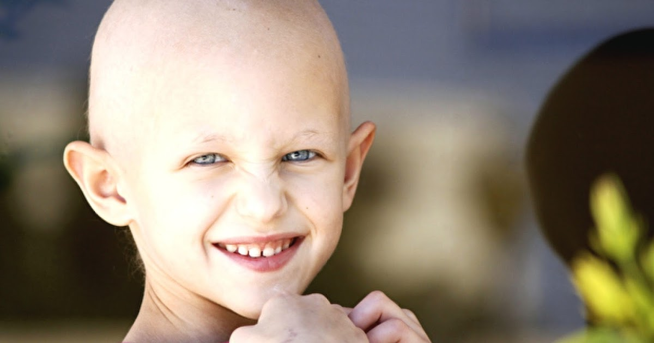
Lösemi her yaşta görülmektedir. En sık çocukluk çağında 2-5 yaşlarında artmaktadır. 1 yaşın altında, 10 yaşın üstündeki yeni vakalarda tedaviye cevap azalmaktadır.
Herhangi bir etkiyle damarlarımızda dolaşan kanın esas yapım yeri olan kemik iliğimizdeki ana hücrelerde oluşan şifre değişikliği ile blast adını verdiğimiz olgun olmayan kan hücrelerinde artış meydana gelmektedir. Bu hücreler hızla yayılarak kemik iliğini, lenf bezlerini, dalağı, karaciğeri, beyin ve merkezi sinir sistemini tutmaktadır.

Slide 12


LÖSEV-Lösemili Çocuklar Vakfı
Lösemili Çocuklar Sağlık ve Eğitim Vakfı (LÖSEV), 1998 yılında Pediatrik Hematolog, Onkolog Dr. Üstün Ezer tarafından Ankara'da kurulan ve lösemili çocuklara yardımda bulunan ve birçok ihtiyacını karşılayan bir vakıftır Şu an İstanbul, İzmir ,Eskişehir, Bursa ve Antalya'da şubeleri bulunan vakfın bünyesinde 20.000 civarında lösemili çocuk bulunmaktadır.
Uluslararası Çocukluk Çağı Kanserleri Ebeveyn Örgütü (ICCPO) ve Birleşmiş milletler ekonomik ve sosyal konseyi üyesi bir kuruluştur
Vakıf, bünyesinde tedavi gören çocukların kolej seviyesinde eğitim alabilmesi için Türkiye'nin ilk Lösemili çocuklar ana ve ilkokulunu açarak alanında bir ilke öncülük etmiştir.16 Kasım 2008 tarihinde açılan bu okul her yıl 100 lösemili çocuğa parasız eğitim hizmeti vermektedir.2010 yılında açılan Lösemili çocuklar Köyü ile ,Ankara dışından tedavi için LÖSEV'e başvuran ailelere barınma, kısa süreli konaklama, sosyal hizmetler ve iş imkanları sunulmaktadır.
Lösemili çocukların anneleri ve lösemiyi yenen gençlerin el emeği göz nuru ile ürettikleri ürünler LÖSEV'in Ankara merkezi, İstanbul büroları ve LÖSANTE Onkoloji Kenti yerleşkesi içerisinde bulunan ISPANAK(Diğer İsimleriyle LSV DÜKKAN-LÖSEV DÜKKAN) mağazalarında sergilenip satılarak ayrıca ek bir gelir elde edilmektedir. Ayrıca tedavisi sona eren gençler yine bu mağazalarda ve/veya vakıf bünyesinde işe yerleştirilebilmektedir.

Slide 13

LÖSEV;
Çocuklar, tedavi süreçleri bittikten sonra, LÖSEV tarafından düzenlenen gezilere katılmaktadır.
LÖSEV’e kayıtlı olan ailelere, düzenli olarak gıda, giysi, elektronik eşya yardımları yapılmaktadır.
LÖSANTA hastanesinde, lösemili çocuklara ücretsiz tedavi olanağı sunulmaktadır.
LÖSEV, dergi, bülten ve sempozyumlarıyla, çocukların ve ailelerin, lösemi hakkında nitelikli bilgi edinmesini sağlamaktadır.
LÖSEV, lösemili çocuklara yardım ederken, ailelerin ihtiyaçlarını göz önünde bulundurmakta ve ailenin taleplerine göre yardımda bulunmaktadır.

Slide 14

LÖSEV’İN KAMPANYALARI
Gülüşünde Hayat Var: LÖSEV’den çocuklar için radyocularla ortak kampanya…
Lösemili Çocuklar Vakfı’nın (LÖSEV) ‘Gülüşünde Hayat Var’ kampanyası kapsamında kaydedilen çocuk sesleri, radyo programlarında ‘kahkaha efekti’ olarak kullanılarak bağış istendi.
LÖSEV’in kampanyası için ilk adım 23 Nisan Ulusal Egemenlik ve Çocuk Bayramı’nda atıldı. LÖSEV’in etkinliğinde bir araya gelerek gün boyunca birlikte vakit geçiren çocukların gülüşleri kaydedildi.
Bu sesler, 24 Nisan sabahında bazı radyocuların programlarında ‘kahkaha efekti’ olarak kullRadyocular ise dinleyicilerinden 3406’ya kısa mesajla gülen bir emoji göndererek LÖSEV’e 10 lira bağış yapmalarını istedi. Radyocuların görüntüleri de ‘#GülüşündeHayatVar’ etiketiyle sosyal medyada yayınlandı.

Slide 15
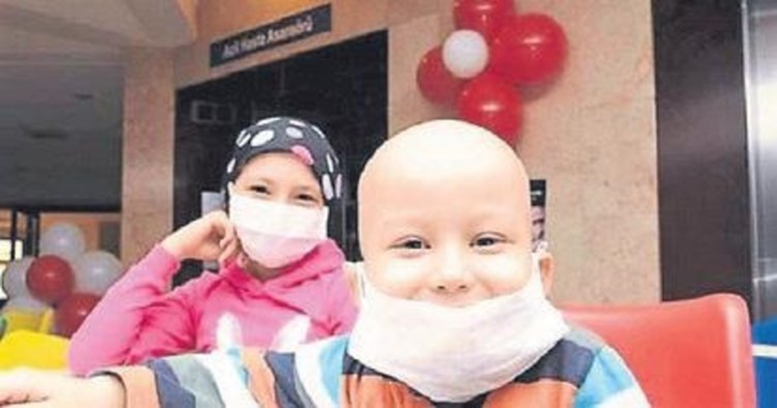
Maskeni Tak Ve Onların Umudu Ol
LÖSEMİLİ Çocuklar Sağlık ve Eğitim Vakfı (LÖSEV), 2-8 Kasım Lösemili Çocuklar Haftası dolayısıyla 'maskeni tak umut ol' kampanyası düzenliyor. Löseminin iyi beslenilmesi ve iyi koşullarda yaşanılması halinde tedavi edilebilir bir hastalık olduğuna dikkat çekmek amacıyla düzenlenecek etkinlikte, maske takan herkes fotoğrafını sosyal medya üzerinden 'losev1998' etiketiyle paylaşarak LÖSEV'e destek olacak.

Slide 16

Lösemili Çocuklar İçin Bir Tuğlada Siz Koyun
LÖSEV, Ankara’da yapımı devam eden, ülkemizin en donanımlı Onkoloji Hastanesini ile Avrupa’nın ilk Onkoloji Kenti’nin tamamlanabilmesi ve bu sene, açılabilmesi için büyük bir bağış ve destek kampanyası başlatıyor. “İnsanlık Ölmesin, İnsanlar da Ölmesin” teması ile 70 milyon kişiye seslenen bu kampanya lösemili çocuklara eşsiz bir kent ve tam donanımlı bir hastane yaratmayı amaçlıyor

Slide 17
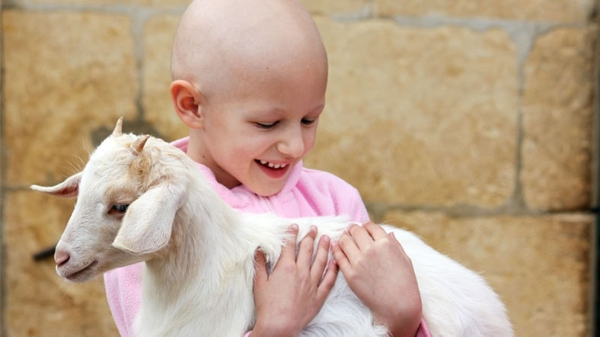
PROJEMİZ :::?::: İÇİN
İyiliğin asla hedefi olmaz. Biz herkes için varız.
Ama önceliğimiz çocuklar dedik ve bu işe öyle başladık.
Toplumun her kesiminden insana ulaşmak için yalın bir proje hazırladık. Amacımız farkında olmanızı sağlamak. Metroya binen de araba süren de yaşadığı toplumun yaralarını görsün diye #sağlıkyanımda dedik.

Slide 18

Ülkemizde Faaliyet Gösteren Sivil Toplum Kuruluşlar

Slide 19
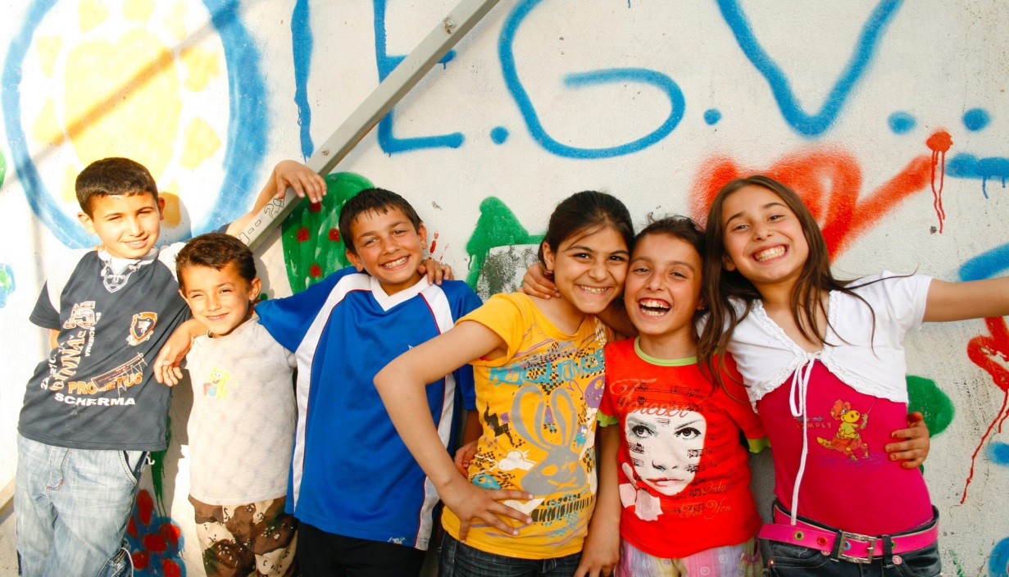
TEGV (TÜRKİYE EĞİTİM GÖNÜLLÜLERİ VAKFI)
Çağdaş eğitime destek vermek amacıyla 1995 yılında İstanbul’da kurulmuştur. TEGV ilk ve ortaöğretim çağındaki çocuklar için;
Kişisel gelişim
Kendini ifade edebilme yeteneği
Eğlenerek öğrenme
modelini üstlenerek çocuklarımıza eğitim vermektedir.

Slide 20
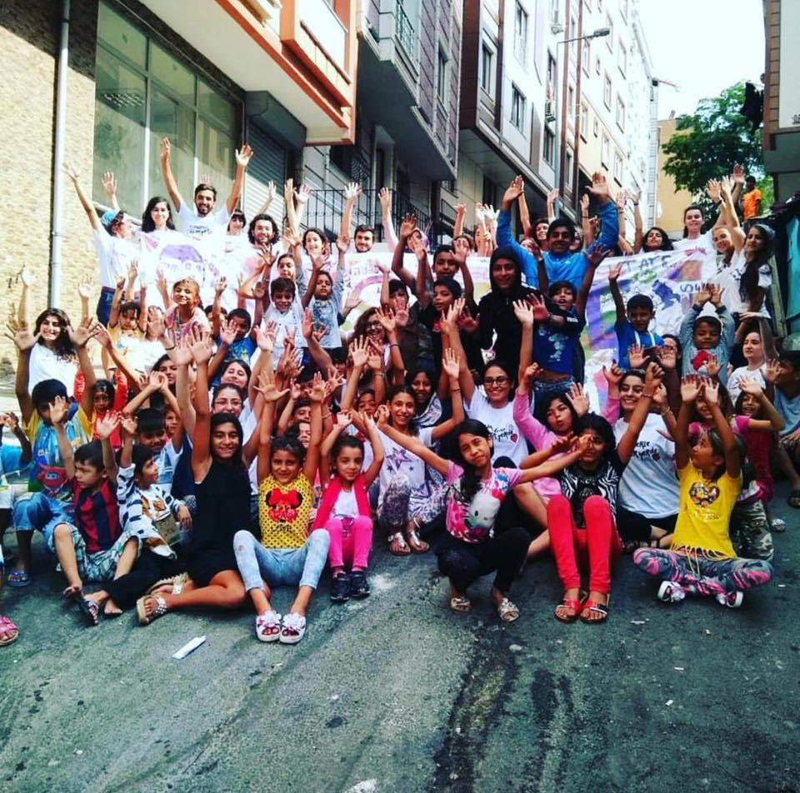
TOG (TOPLUM GÖNÜLLÜLERİ VAKFI)
2002 yılında kurulan vakfın Ankara, İzmir ve Diyarbakır’da merkezleri bulunmaktadır. Özellikle gençleri sosyal sorumluluk projeleriyle buluşturmak için çalışan vakıf uluslararası alanda da hareketlilik gösteriyor.

Slide 21

MOR ÇATI KADIN SIĞINAĞI VAKFI
Mor Çatı, kadınlara karşı şiddetin önlenmesi için çalışmalar yapan, aile içi şiddete uğramış kadınlara psikolojik ve hukuki anlamda destek veren ve genel konsept içerisinde kadın haklarını savunan sivil toplum örgütüdür.

Slide 22
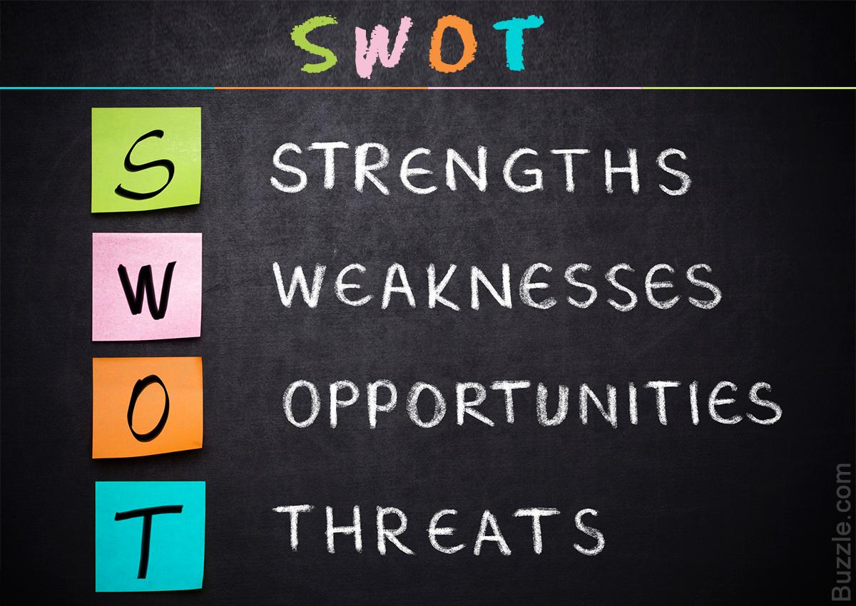
SWOT ANALİZİ

Slide 23
STRENGTHS
Sponsor olan markalar projemiz için büyük miktarda maddiyatı karşılıyor.
Proje için gönüllü çalışan insanların varlığının bulunması.
Toplumun her kesimine ulaşabilir bir proje tasarlamış olmamız
WEAKNESSES
OPPORTUNITES
Sonbahar ve kış dönemini kapsayacak şekilde hazırlanan proje daha fazla insana ulaşabilir.
3 farklı alanda yapılacak olması farkındalığı arttırabilir.
THREATS
Sponsorumuz olan kulüp taraftarlarıyla diğer taraftarlar arasında anlaşmazlıklar yaşanabilir.
Seçile sanatçının politik duruşundan doğan önyargılar ortaya çıkabilir.

Slide 24

KİME SESLENİYORUZ
Proje amacımızda da belirttiğimiz gibi toplumun her kesimi için çalışıyoruz.
Her sınıftan ve yaştan insanın günlük olarak kullandıkları alanlarda projemizi uygulayarak topluma ayna olmak ışık tutmak istiyoruz.
Gençleri temel alsak da aslında hedef kitlemiz toplumun ta kendisi...

Slide 25
Bu proje oluşturulmadan önce geniş çaplı bir araştırma yapıldı. LÖSEV’in geçmiş projelerinin yanı sıra dünya çapında tarama yapıldı. 2 farklı ülkeden 2 farklı STK’u incelendi;
İSVEÇ
Cancerföreningen İsveç’in en çok bilinen toplum kuruluşu. Ama bizden ayrı olarak bakanlıklarına direk bağlılar. Haliyle gelen gelir sadece hayır işlerinden elde edilmiyor.
Beş sene de bir kez ülkeyi alanlarına ayırarak tek tek bütün hanelere donör bağışı ve tedaviler hakkında bilgi veriyorlar.
Aynı zamanda her sene Lösemi adına hastalığı yenen insanlar tarafından kurdukları takımlarla şenlik oyunları düzenliyorlar

Slide 26
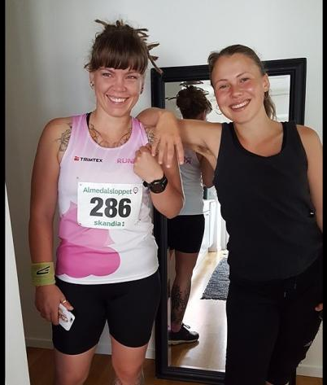

Slide 27
KANADA
llscanada ise çalışmalarını daha çok spor alanında yürütüyor. Buz hokeyi için her sezon başlangıcında ki ilk 1 aylık gelir derneğe bağışlanıyor.
Bunun yanı sıra tedavi gören ailelerin yakınları ve gönüller geleneksel el işi ürünlerini derneğin internet sitesi üzerinden satıyor.
Ayrıca her sene kendi hazırladıkları dilek fenerlerini şölen halinde uçuruyorlar.

Slide 28
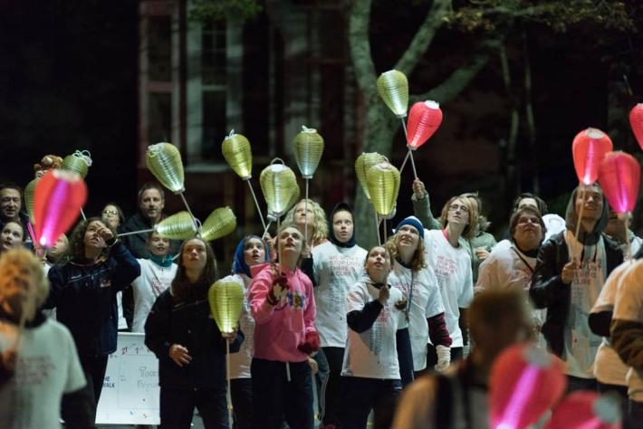

Slide 29
PROJENİN PLANLANMASI
TULPAR Ajansı olarak kar amacı gütmeyen bir etkinlik oluşturduk. 3 farklı koldan aynı tarihlerde başlayıp farklı tarihlerde biten projeler için toplu taşıma alanlarında duyurular yaptık.
İlk proje olan LÖSEMİ BİZİMLE 10 Ağustos tarihinde başlayıp 10 Ekim tarihine kadar sürecek. Bu süreç içerisinde hedefimiz ulaşabildiğimiz kadar insana lösemiyi tanıtmak ve bu insanların desteklerini kazanmak.
İkinci proje ise daha uzun soluklu. Yine 10 Ağustos tarihinde başlayan etkinlik sporu topluma farklı açıdan yaklaştırıyor. 23 Aralık tarihine kadar sürecek olan etkinlik kapsamında stat koltukları yenilerek üzerine etiketler yazılacak ve bu sayede sosyal farkındalık oluşturulması hedeflenecek.
Projenin son aşaması ise sosyal medyayı etkin olarak kullanan insanların ilgi göstereceği şekilde düşünüldü. Belirlenen şarkı eşliğinde görüntülerini kaydeden insanlarda bu hastalıkla mücadele edenler için bir farkındalık oluşturması hedefleniyor.

Slide 30
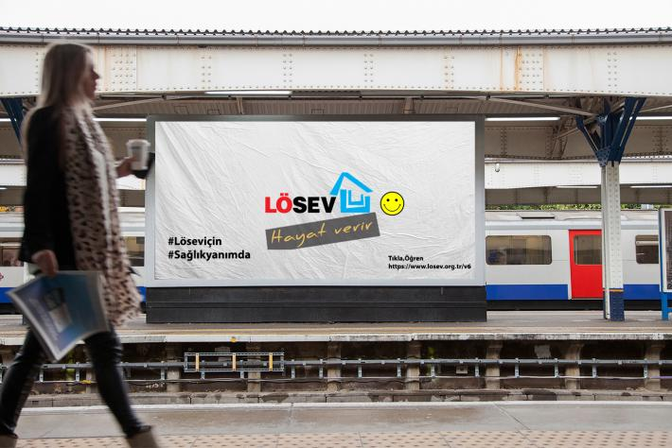

Slide 31
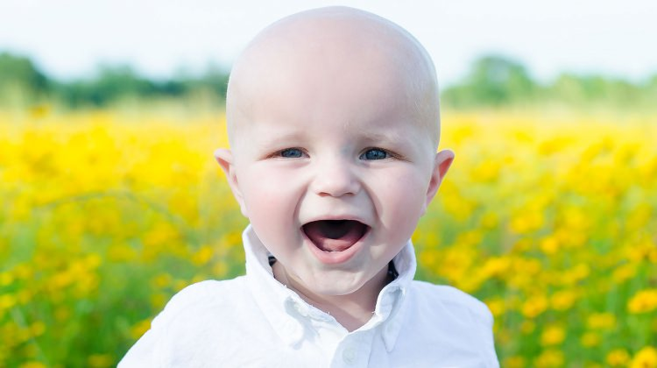
SAĞLIK YANIMDA
LÖSEV için…

Slide 32
LÖSEMİ BİZİMLE
10 Ağustos tarihinde İstanbul, Ankara ve İzmir’de bulunan tramvaylara hazırlamış olduğumuz afişler asılacak. Aynı tarihte LÖSEV kendi sosyal medya hesaplarından ve web sitesinden duyuru yayımlayarak farkındalık için insanları #löseviçin ve #sağlıkyanımda etiketleriyle fotoğraf çekip paylaşmaya davet edecek. Proje 2 ay devam edecek.

Slide 33
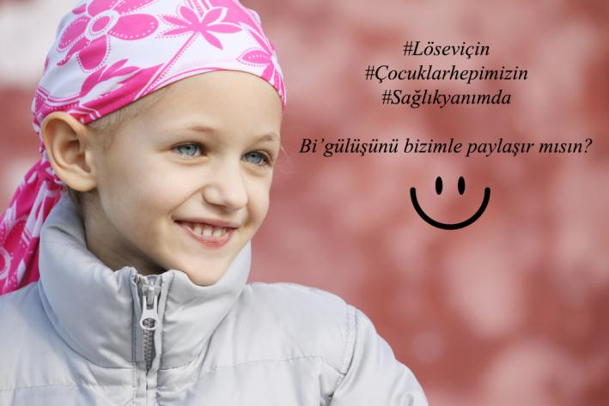

Slide 34
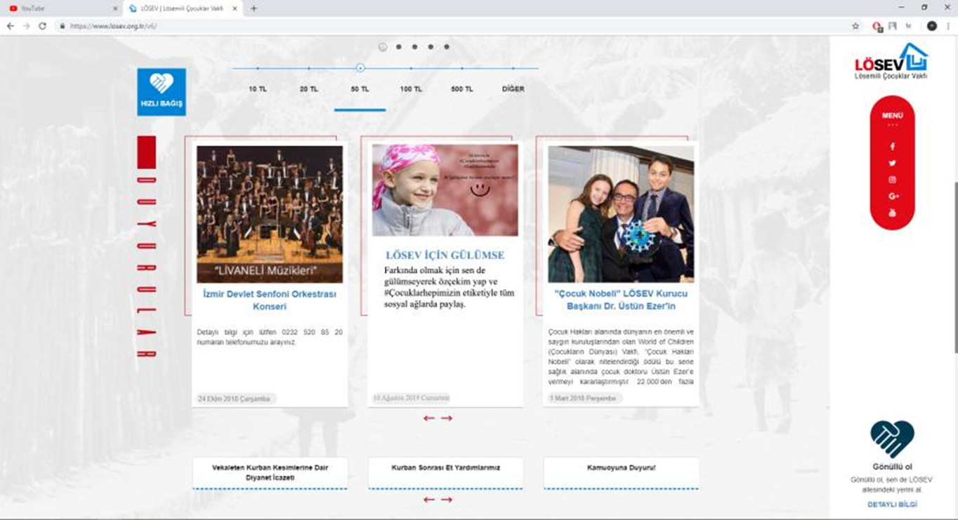

Slide 35
FENERBAÇE SPOR KULÜBÜ
İkinci aşama olarak sponsor spor kulübü stat koltuklarını 1 sezon boyunca yani 10 Ağustos-23 Aralık tarihleri arasında LÖSEV için düzenleyecek.
Hem topluma hizmet bilinci ve imaj için ajansımızla bu projede ortak olmayı kabul eden Fenerbahçe Spor Kulübü stat koltuklarına #çocuklarhepimizin , #sağlıkyanımda ve #löseviçin yazarak toplumda bu hastalığın ve çocukların fark edilmesi için çalışacak.

Slide 36
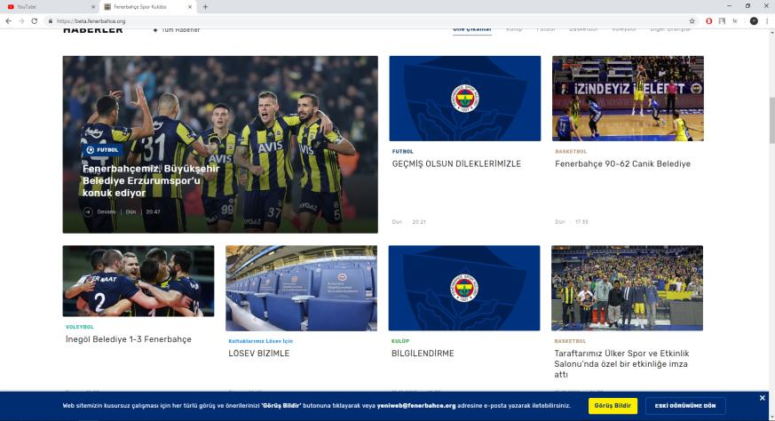

Slide 37
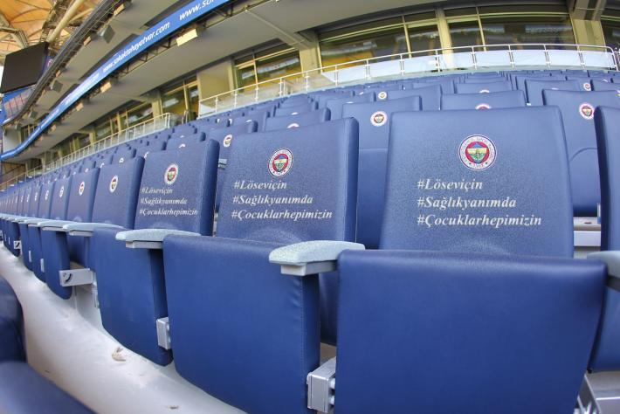

Slide 38
SEV KARDEŞİM
Lösemi tedavisi gören çocuklar için seçtiğimiz Şenay’ın «Sev Kardeşim» şarkısı eşliğinde kısa videolar çekilip sosyal medyada yayınlanması için bir etkinlik oluşturulacak. Videoların paylaşılacağı etiketler ise şöyle #löseviçin, #sevkardeşim ...
İlk etkinlik oluşturma tarihi 10 Ağustos ancak bitiş tarihi zamandan bağımsız olarak değerlendiriliyor.

Slide 39
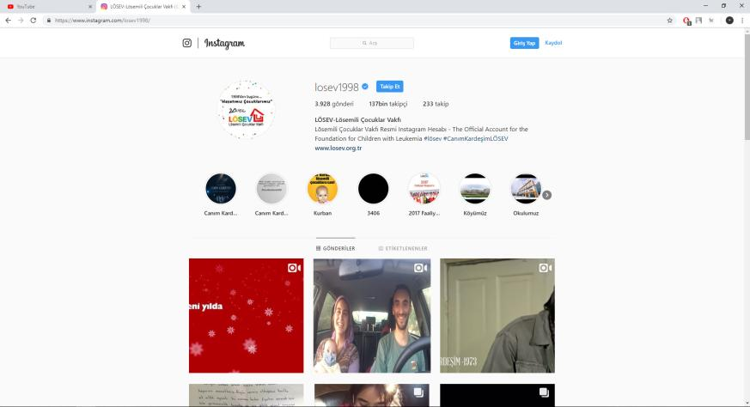

Slide 40
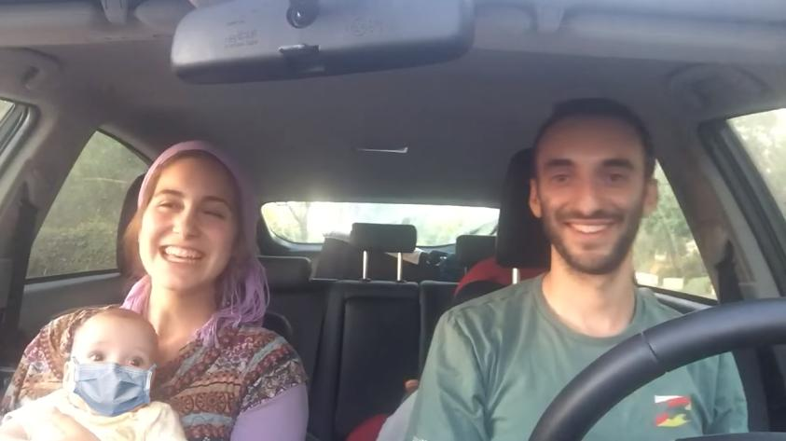

Slide 41
LÖSEV İçin Geliyoruz
Topluma öz sorunlarını göstermek için dev bir adım atıyoruz.
Her kesimden insana ulaşmak, herkesin vicdanın sesi olmak ve sizi farkına vardırmak için 10 Ağustos tarihinde sahaya iniyoruz.
Bu defa tramvaylar lösemili çocuklar için yolcu taşıyacak, Şükrü Saraçoğlu kapılarını lösemili çocuklar için açacak ve insanlar bir şarkıyı bu çocuklar için söyleyecek..
Hep birlikte birlik olduğumuzu haykırmak için farkında olmalıyız....
İLETİŞİM
TELEFON +90 (212) 475 95 06
FAX +90 (212) 475 95 06
E-MAİL info@ajanstulpar.com
TULPAR PR
Elzem Filiz KÜÇÜKKÖSE

